Slide 2
Einführung in die Politikwissenschaft
Prof. Dr. Marc Bühlmann
Année Politique Suisse
Institut für Politikwissenschaft
Universität Bern

Slide 3
Lernvideo 5.2
Politische Theorie Demokratietheorie

Slide 4
Wo wir uns befinden…
Politikwissenschaft
Politische Kultur
Policy-Analyse
Internationale Beziehungen
Politische Soziologie
Vergleichende Politik
Politische Systeme
Politische Theorie
empirisch
Political Behavior
Schweiz
EU
Comparative Politics
Vergleichende Regierungslehre
Politik / Wissenschaft
normativ
1-4
5
6
7
8
9
10
11
12
13

Slide 5

Inhalt
Was ist «Politische Theorie»? – Demokratietheorie
Ideengeschichte / Wissenschaftstheorie
Normative Theorie
Formale / empirische Theorie
Demokratietheorien

Slide 6
Was ist «Politische Theorie»?
Demokratietheorien – Buchstein (2013)
Politische Theorie
Klassisch (normativ)
Modern (positiv)
Ideen-geschichte
Politische Philosophie
Formale / empirische Theorie
Wissens-schafts-theorie
Semantische Transfor-mationen
Normative DT
Empirische/ formale DT
Semantische Transfor-mationen

Slide 7
Inhalt
Was ist «Politische Theorie»? – Demokratietheorie
Ideengeschichte / Wissenschaftstheorie
Normative Theorie
Formale / empirische Theorie

Slide 8
Ideengeschichte / Wissenschaftstheorie
Semantische Transformation
  Positivierung
  Futurisierung
  Anreicherung

Slide 9
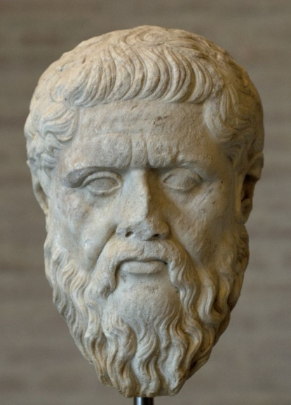
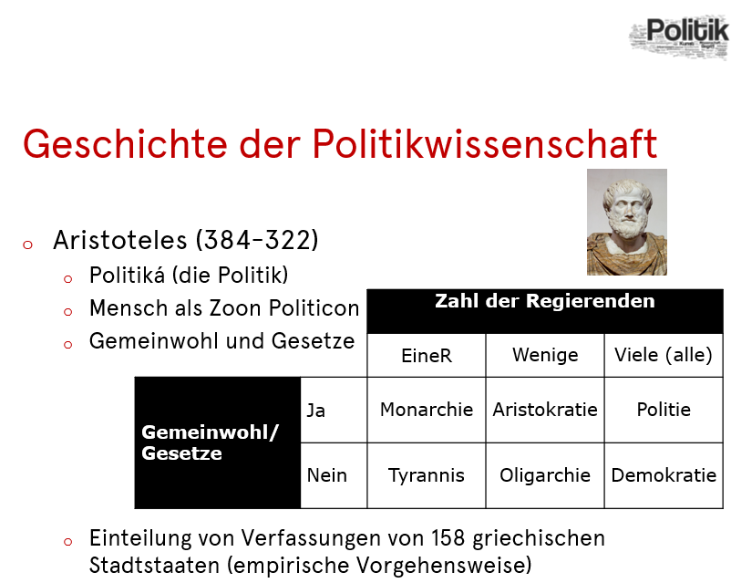
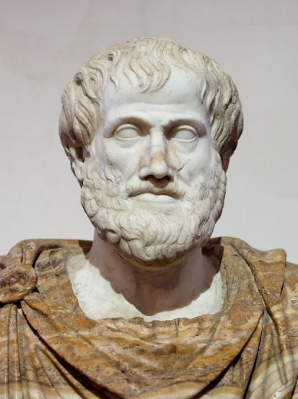
Ideengeschichte / Wissenschaftstheorie
Semantische Transformation: Positivierung
Platon, Aristoteles

Slide 10
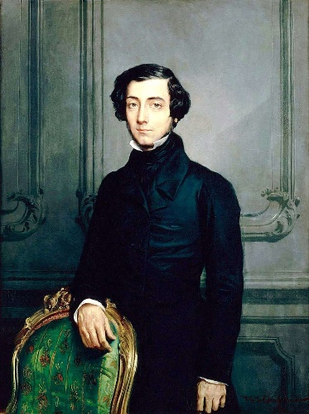
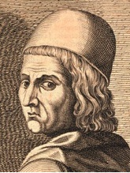
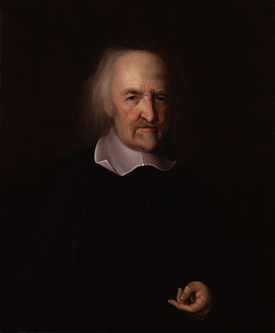
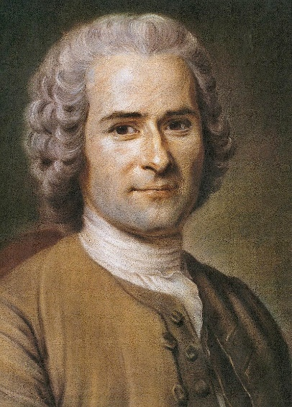
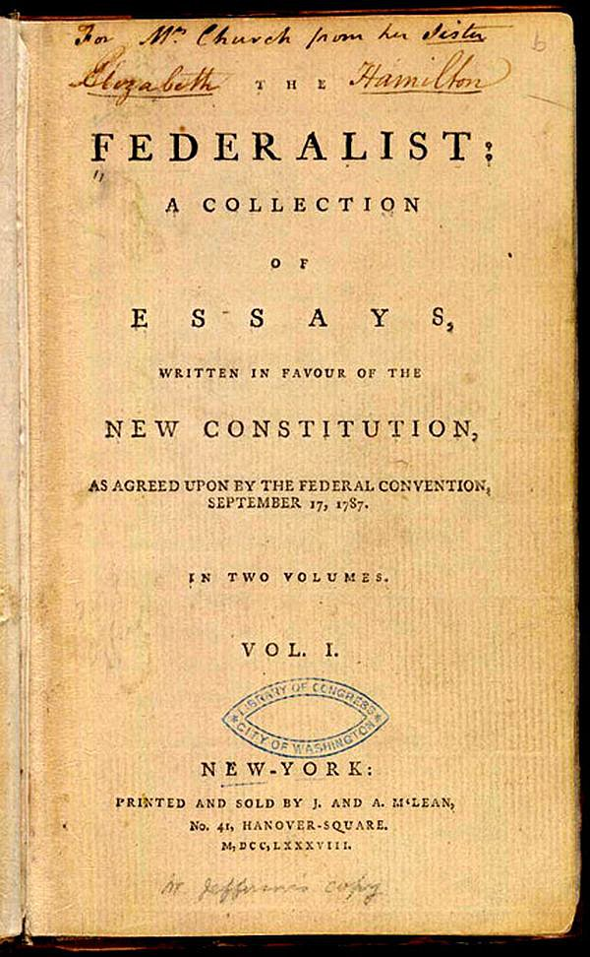
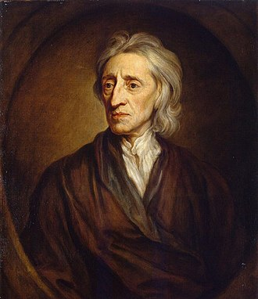
Ideengeschichte / Wissenschaftstheorie
Semantische Transformation: Positivierung
Platon, Aristoteles
Marsilius von Padua
Thomas Hobbes, John Locke
Jean Jacques Rousseau
Federalist Papers
Alexis de Tocqueville

Slide 11
Ideengeschichte / Wissenschaftstheorie
Semantische Transformation: Futurisierung
  Untergang Athens
  Jakobiner
  Repräsentative Demokratie
  USA und Tocqueville

Slide 12
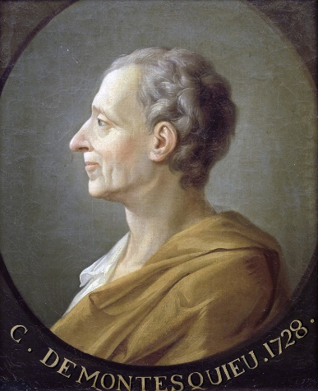
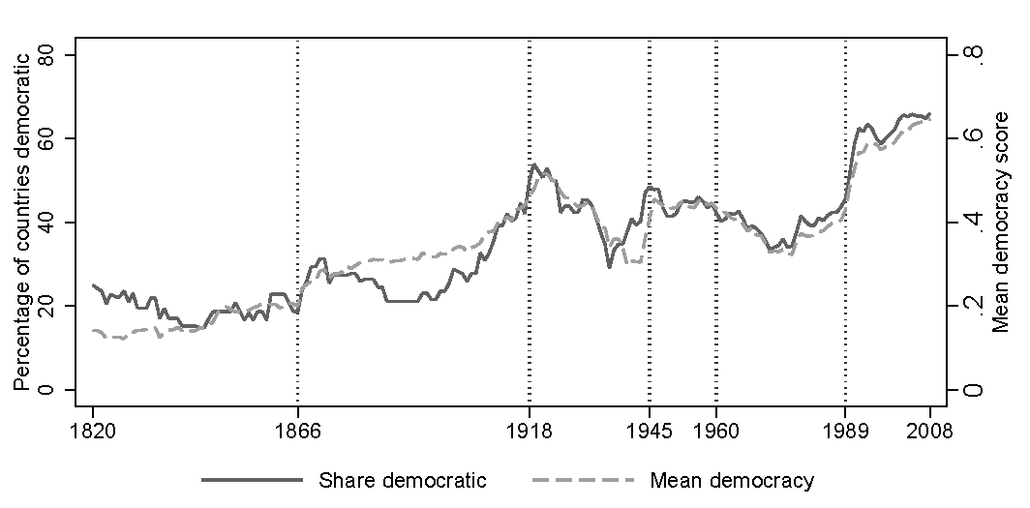
Ideengeschichte / Wissenschaftstheorie
Semantische Transformation: Anreicherung
  Von (direkt-)demokratischen Stadtstaaten zu repräsentativdemokratischen Flächenstaaten
  Federalist Papers:
    Verfassung, Grundrechte
    Gewaltenbalance (Berufung auf Montesquieu)
  Ausbau von Partizipationsrechten
  Demokratisierungswellen
Samuel Huntignton (1991). The Third Wave. Democratization in the Late 20. Century

Slide 13
Inhalt
Was ist «Politische Theorie»? – Demokratietheorie
Ideengeschichte / Wissenschaftstheorie
Normative Theorie
Formale / empirische Theorie

Slide 14
Was ist «Politische Theorie»?
Demokratietheorien – Buchstein (2013)
Politische Theorie
Klassisch (normativ)
Modern (positiv)
Ideen-geschichte
Politische Philosophie
Formale / empirische Theorie
Wissens-schafts-theorie
Semantische Transfor-mationen
Normative DT
Semantische Transfor-mationen

Slide 15
Normative Theorie
Klassische Demokratietheorien:
  liberal, elitär, konservativ, sozialistisch, partizipativ
Moderne normative Demokratietheorien
  deliberative, feministische, neorepublikanische, neoliberale, kommunitaristische, kosmopolitane, assoziative, ökologische, subsidiäre, ethnozentristische, multikulturalistische, postmoderne, reflexive, aleatorische
  Liquide, delegative, illiberale, Stealth Democracy, Organismendemokratie (democracy of species) etc.

Slide 16
Normative Theorie
Drei Achsen:
  Geltungsbereich
    Demokratie als Institution
    Demokratie als Lebensform; Inklusion (Arbeitswelt, weibliche Politik, multikulturelle Identitäten, Kinder, Natur)
  Partizipationsintensität
    Minimalistischer Elitismus
    Partizipation als Wert an sich (Self-Transformation)
  Rationalitätsgehalt
    Prozess der Entscheidfindung
    Herrschaftsfreier Diskurs (deliberative Demokratietheorie)

Slide 17
Normative Theorie
Geltungsbereich
Partizipationsintensität

Slide 18
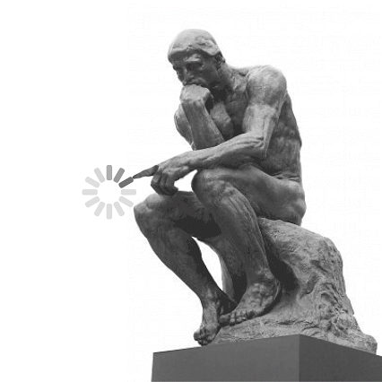
Eigene Vorstellung von Demokratie
DENK MAL!

Slide 19
Inhalt
Was ist «Politische Theorie»? – Demokratietheorie
Ideengeschichte / Wissenschaftstheorie
Normative Theorie
Formale / empirische Theorie

Slide 20
Was ist «Politische Theorie»?
Demokratietheorie – Buchstein (2013)
Politische Theorie
Klassisch (normativ)
Modern (positiv)
Ideen-geschichte
Politische Philosophie
Formale / empirische Theorie
Wissens-schafts-theorie
Semantische Transfor-mationen
Normative DT
EmpirischeDT
Semantische Transfor-mationen

Slide 21
Empirische Theorie
Vier Aufgaben:
Klassifikation
Funktionsvoraussetzungen für Demokratie
Leistungsfähigkeit von Demokratien
Stabilität von Demokratien

Slide 22
Empirische Theorie
Klassifikation, Typen von Demokratien
Direkte Demokratie vs. repräsentative Demokratie
Föderalistische vs. zentralistische Demokratie
Parlamentarische vs. präsidentielle Demokratie
Konkurrenzdemokratie vs. Konkordanzdemokratie
Mehrheitsdemokratie vs. Konsensdemokratie
Vetospieler

Slide 23
Empirische Theorie
Funktionsvoraussetzungen
Kulturell (Einstellungen)
Politisch (Machtteilung)
Ökonomisch (Modernisierungstheorie: Entwicklungsstand)

Slide 24
Empirische Theorie
Leistungsfähigkeit
Wirtschaftskraft
Inklusion
Vertrauen

Slide 25
Empirische Theorie
Stabilität
Krise der Demokratie?
Kritische Bürgerinnen und Bürger – gut oder schlecht?
Geringe Nachhaltigkeit

Slide 26
Was ist «Politische Theorie»?
Demokratietheorie – Buchstein (2013)
Politische Theorie
Klassisch (normativ)
Modern (positiv)
Ideen-geschichte
Politische Philosophie
Formale / empirische Theorie
Wissens-schafts-theorie
Semantische Transfor-mationen
Normative DT
EmpirischeDT
Semantische Transfor-mationen
Formale DT

Slide 27
Formale Theorie
Ökonomische Theorie der Politik
Rational Choice
Nutzenmaximierung
Markt → Politik
Drei Modelle als Beispiele:
  Medianwählertheorem
  Condorcet-Paradoxon
  Paradox of Voting

Slide 28
Formale Theorie
Medienwählertheorem (50%+1)
links
rechts
Partei B
Partei A

Slide 29
Formale Theorie
Condorcet-Paradoxon (zyklische Mehrheiten)
Abstimmungsfrage: Welche Energieform?
3 Optionen: A (erneuerbare Energien), B (Kohle und Öl) und C (Atomenergie)
3 Parteien mit unterschiedlicher Präferenzenordnung:
  Partei 1: A>B>C
  Partei 2: C>A>B
  Partei 3: B>C>A
Abstimmung:
Abstimmung |  | Partei 1 | Partei 2 | Partei 3 | Resultat
Er. Energie vs. Kohle/Öl | A vs B | A | A | B | A
Er. Energie vs. Atom | A vs. C | A | C | C | C
Kohle/Öl vs. Atom | B vs. C | B | C | B | B

Slide 30
Formale Theorie
Paradox of Voting
Es ist rational, sich nicht an Wahlen/Abstimmungen zu beteiligen.
U = N × p – K
  U: mein Nutzen, wenn ich zur Wahl/Abstimmung gehe
  N: mein erwarteter Nutzen der Beteiligung
  P: die Wahrscheinlichkeit, dass meine Stimme entscheidend ist
  K: die Kosten der Beteiligung
  D: Gutes Gefühl, weil Beteiligung Bürgerpflicht ist
+ D

Slide 31
Was ist «Politische Theorie»?
Politische Theorie
Politische Theorie
Klassisch (normativ)
Modern (positiv)
Ideen-geschichte
Politische Philosophie
Formale / empirische Theorie
Wissens-schafts-theorie
Semantische Transfor-mationen
Normative DT
EmpirischeDT
Semantische Transfor-mationen
Formale DT

Slide 33
Quellen
Quellen der auf den Folien verwendeten Abbildungen
Titelfolie: Wordle aus Zitatenschatz (Definitionen von Politik)
Platon: Kopf des Platon, römische Kopie. Das Original war bald nach dem Tod (348/347 v. Chr.) in der Akademie aufgestellt worden (https://de.wikipedia.org/wiki/Platon#/media/Datei:Head_Platon_Glyptothek_Munich_548.jpg)
Aristoteles: Büste von Aristoteles. Marmor. Römische Kopie nach dem griechischen Bronze-Original von Lysippos, um 330 vor Chr. Der Alabaster-Mantel ist eine Ergänzung in der Moderne (https://commons.wikimedia.org/wiki/File:Aristotle_Altemps_Inv8575.jpg?uselang=de)
Thomas Hobbes: Thomas Hobbes (Ausschnitt aus einem Gemälde von John Michael Wright, circa 1669–1670) (https://de.wikipedia.org/wiki/Thomas_Hobbes#/media/Datei:Thomas_Hobbes_by_John_Michael_Wright_(2).jpg)
John Locke: John Locke (Porträt von Godfrey Kneller, 1697) (https://de.wikipedia.org/wiki/John_Locke#/media/Datei:John_Locke.jpg)
Marsilius von Padua: https://prabook.com/web/marsilius.of_padua/3733459#gallery
Jean-Jacques Rousseau: Jean-Jacques Rousseau, Pastell von Maurice Quentin de La Tour, 1753 (https://de.wikipedia.org/wiki/Jean-Jacques_Rousseau#/media/Datei:Jean-Jacques_Rousseau_(painted_portrait).jpg)
Federalist Papers: Publius (pseudonym) [Alexander Hamilton, John Jay, James Madison]. - http://www.americaslibrary.gov/aa/madison (https://de.wikipedia.org/wiki/Federalist_Papers#/media/Datei:The_Federalist_(1st_ed,_1788,_vol_I,_title_page).jpg)
Alexis de Tocqueville: Alexis de Tocqueville, 1850 (Porträt von Théodore Chassériau) (https://de.wikipedia.org/wiki/Alexis_de_Tocqueville#/media/Datei:Alexis_de_tocqueville.jpg)
Montesquieu: Baron de Montesquieu, 1728; Nach Jacques-Antoine Dassier - Collection Chateau Versailles (https://de.wikipedia.org/wiki/Charles_de_Secondat,_Baron_de_Montesquieu#/media/Datei:Montesquieu_1.png)
Rodin: Le Penseur (Spinner Gif by Tobias Rothe)

